Slide 1
«Найди отличия» Пособие для автоматизации звука Р в предложениях

Slide 2
Цели:
– автоматизация звука Р в предложениях;
– составление сложносочиненных предложений с союзом «а»;
– совершенствование лексико-грамматического строя речи
(согласование числительных с существительными, падежные формы имен существительных);
– развитие зрительного внимания.

Slide 3
Ход игры
Логопед предлагает ребенку внимательно рассмотреть две сюжетные картинки и найти 14 отличий. Таким образом, рассказывая об этих отличиях, ребенок составит 14 сложносочиненных предложений с союзом «а». Все предложения насыщены словами со звуком Р. Логопед следит за правильностью произнесения звука Р в этих словах.
Также хочется отметить, что на этих картинках отсутствуют предметы, в названии которых есть другие сложные звуки: Л, Ль, Ш, Ж, Ч, Щ.
Пример ответа ребенка:
На одной картине две розы, а на другой картине - пять роз.
На этой картине корова ест траву, а на этой картине корова не ест траву.
У одной коровы красный бант, а у другой коровы - розовый бант.
И т.д.

Slide 4
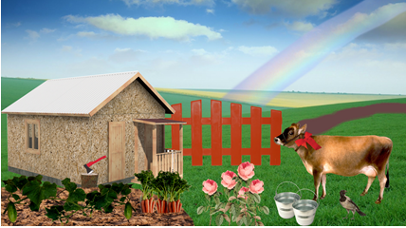

Slide 5
14 отличий:
1) На одной картине две розы, а на другой картине - пять роз.
2) На одной картине корова ест траву, а на другой картине корова не ест траву.
3) У одной коровы розовый бант, а у другой коровы - красный бант.
4) На одной картине есть трактор, а на другой картине нет трактора.
5) На верхней картине есть дрова, а на нижней картине нет дров.
6) На одной картине есть топор, а на второй картине нет топора.
7) На одной картине в огороде растут помидоры, а на другой картине нет помидоров.
8) На одной картине есть радуга, а на другой картине нет радуги.
9) На одной картине сорока, а на другой картине – ворона.
10) Один забор высокий, а другой забор - низкий.
11) На одной картине дорога короткая, а на другой - длинная.
12) У одного дома есть веранда с крыльцом, а у другого дома нет веранды.
13) У одного дома есть труба, а у другого дома нет трубы.
14) На верхней картине одно ведро, а на нижней картине - два ведра.

